Slide 1
Комфортная среда для жизни: расположение, окружение и качество проекта. Предпочтения покупателей жилья в Ярославле
Голлай Анастасия Дмитриевна
аналитик ГК «Метро», г. Ярославль

Slide 2
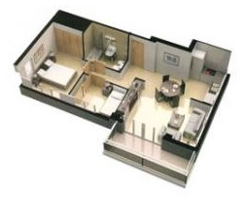
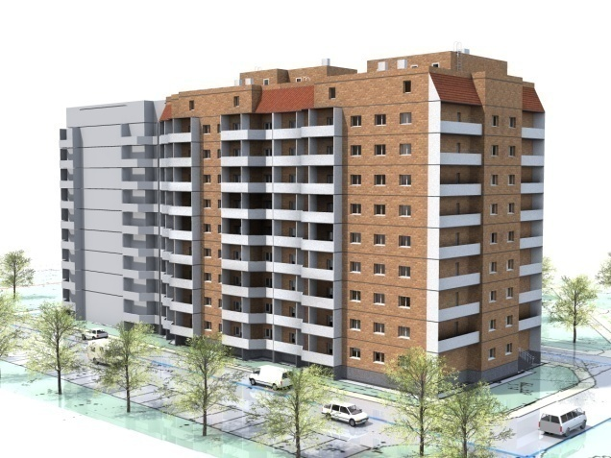
Жилье – это…?
«4 стены», пол, потолок?
n квадратных метров в метров в многоквартирном доме?
Двор, парковка, отделка квартиры?
«Мой дом – моя крепость»?
Только это? Или, может быть, нечто большее?
Что покупают и что ищут покупатели жилья?
N кв. метров за m рублей за метр?
Или…

Slide 3
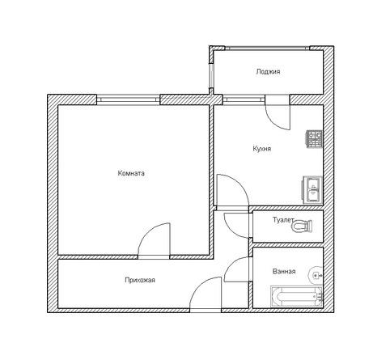
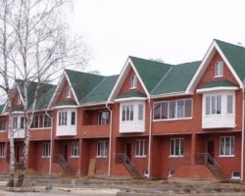
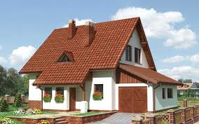
Предыстория
Опрос покупателей и потенциальных покупателей таунхаусов,
частных домов, а так же квартир с 3 и более комнатами в пригородных ЖК.
2013 г. , глубинные интервью
≤
≤
Привычный формат жилья
По мнению многих – стоимость ниже
небольшое число соседей,
наличие земли,
небольшая этажность здания,
скорость строительства,
наличие индивидуального отопления,
экономия на коммунальных услугах
Больше земли
Обособленность от соседей
Преимущественно качественные характеристики или условно количественные

Slide 4
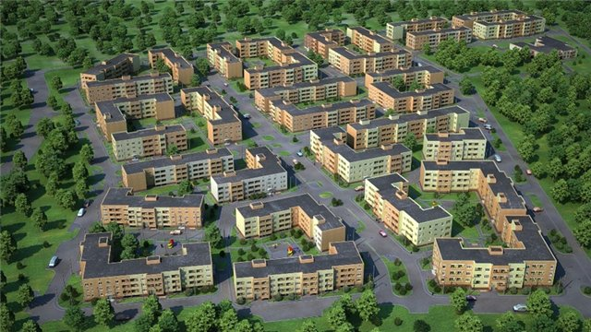
Предыстория
Опрос покупателей и потенциальных покупателей таунхаусов,
частных домов, а так же квартир с 3 и более комнатами в пригородных ЖК.
2013 г. , глубинные интервью
Большая часть
характеристик
качественные,
относятся к локации
и окружению
ПЛЮСЫ:
небольшая этажность окружающей застройки
комплексная благоустроенная территория
размер з/у
хорошая экология, близость водоема
транспортная доступность
развитая инфраструктура
надежность застройщика
высокая степень готовности, сроки строительства
цена
площади квартир
МИНУСЫ:
плохое состояние дороги
низкая транспортная доступность
удаленность от объектов инфраструктуры
высокая цена
Экология
невысокая скорость строительства, сроки
близость многоэтажной застройки
МИНУСЫ:
близость частного сектора
тесно расположены дома
Окружающая
застройка
Транспортная
доступность
Экология
Инфраструктура

Slide 5
Анализ заявок - расположение, стоимость и качество проекта
2013 – 2014 г. – договора на подбор и обмен АН «Метро» (около 1000 заявок)
Район имеет приоритетное значение – 95%
60% - предпочитают один район
Районы конкурируют друг другу в глазах покупателей
Они не всегда соседние
Площадь квартиры
84%
А так же:
Наличие балкона
Материал строительства
Планировка
Возраст дома
Площадь кухни
Ипотека
Расположение в доме
Придомовая территория
Инфраструктура
Этажность дома
Инженерное обеспечение
Конкретные улицы,
привязка к школе
40-45%
Число комнат – 53%
Этаж– 53,5%
Общая стоимость = бюджет покупки

Slide 6
Решение о покупке: из чего складывается
Для кого и для чего?
Бюджет
Сроки
Условия покупки
Скидки
Расположение
Площадь и число комнат
Планировка
Транспортная доступность
Обеспеченность инфраструктурой
Экология и безопасность
Потребности
Возможности

Slide 7
Качество проектов. Единый и региональный классификаторы многоквартирных жилых новостроек
?
Площадь
квартиры
Площадь
кухни
Высота
потолков
Придомовая
территория
Материал
строительства
Класс определяет качество проекта
Безопасность
Архитектура
Собственная
инфраструктура
А массовые?
Инженерное
обеспечение
Паркинг
Планировочное
решение
Премиальные
классы

Slide 8
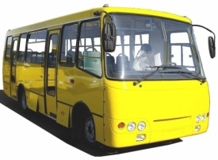
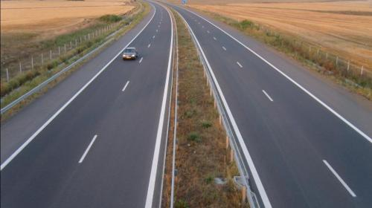
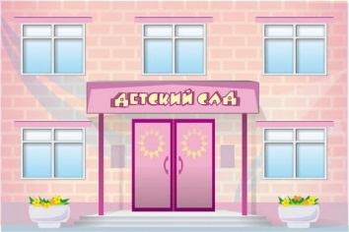
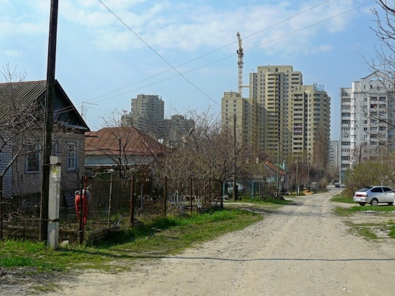
Анализ локации (расположения) Комфортная среда
Транспортная доступность
Социальная инфраструктура
Экология
Окружающая застройка
???
Как далеко
Что именно

Slide 9
Идея
Анализ локации: бальная оценка
Веса на основе опроса покупателей
Оцениваем:
Придомовая территория
Транспортная доступность
Социальная инфраструктура
Окружающая застройка
Экология
Качество проекта
=
РК МЖН
(с учетом доработок)
На данный момент
около 50 анкет
Довести
минимум до 500
Комплексная система оценки
для проектов первичного рынка
Применима к вторичному рынку

